Slide 1
Der Wanderer im nebelmeer
Caspar David Friedrich

Slide 2
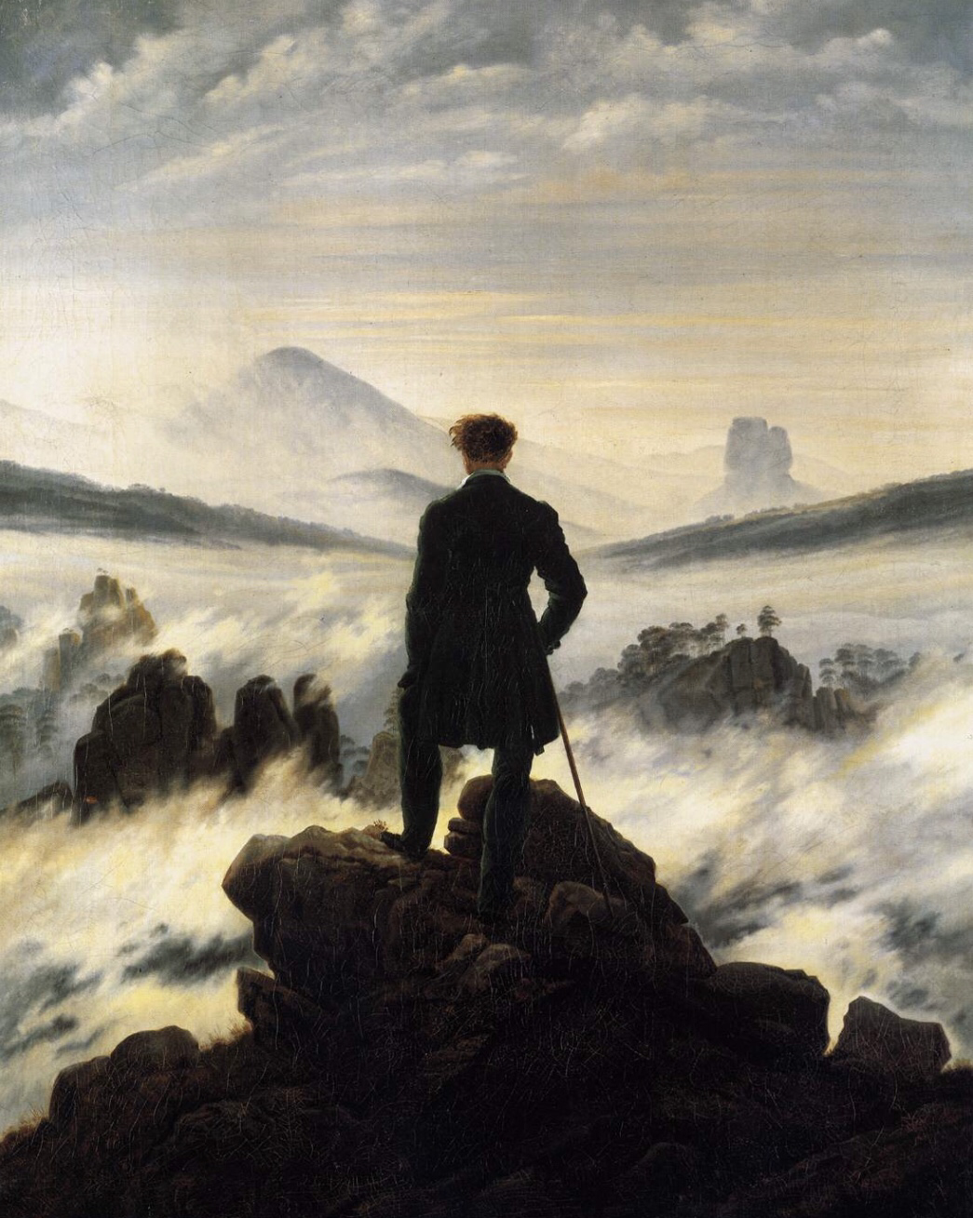

Slide 3
Elfchen- kleine Gedichte
Ein Elfchen besteht aus elf Worten.
In der ersten Zeile steht ein Wort.
In der zweiten Zeile stehen zwei Wörter.
In der dritten Zeile stehen drei Wörter.
In der vierten Zeile stehen vier Wörter.
In der letzten Zeile steht ein Wort.

Slide 4
1 Sieh!
2 Mein Blick
3 Über die Berge
4 Die Sonne geht unter
1 Heimat

Slide 5
1 Er
2 Der Wanderer
3 In einem Nebelmeer
4 Er sieht nicht zurück
1 Zukunft

Slide 6
Jetzt du:
Schreibe ein Elfchen zum Bild
Nutze die Wörter an der Tafel
Lies es in der Klasse vor

